Slide 1
Kalkulus Integral
Metode Integrasi per Bagian
Abadi – Universitas Negeri Surabaya

Slide 2
Metode Integrasi per Bagian
Metode ini digunakan untuk integral yang berbentuk
$$\int{f\left(x\right) g\left(x\right) dx,}$$
yang lebih dihitung apabila $f$ dapat diturunkan beberapa dan $g$ dapat diintegralkan beberapa kali dengan mudah.
Contoh:
$$\int{e^{x}x^{2} dx.}$$
$f\left(x\right)=x^{2}$ dapat diturunkan sampai diperoleh nol, dan $g\left(x\right)=e^{x}$ dapat diintegralkan berulang-ulang.

Slide 3
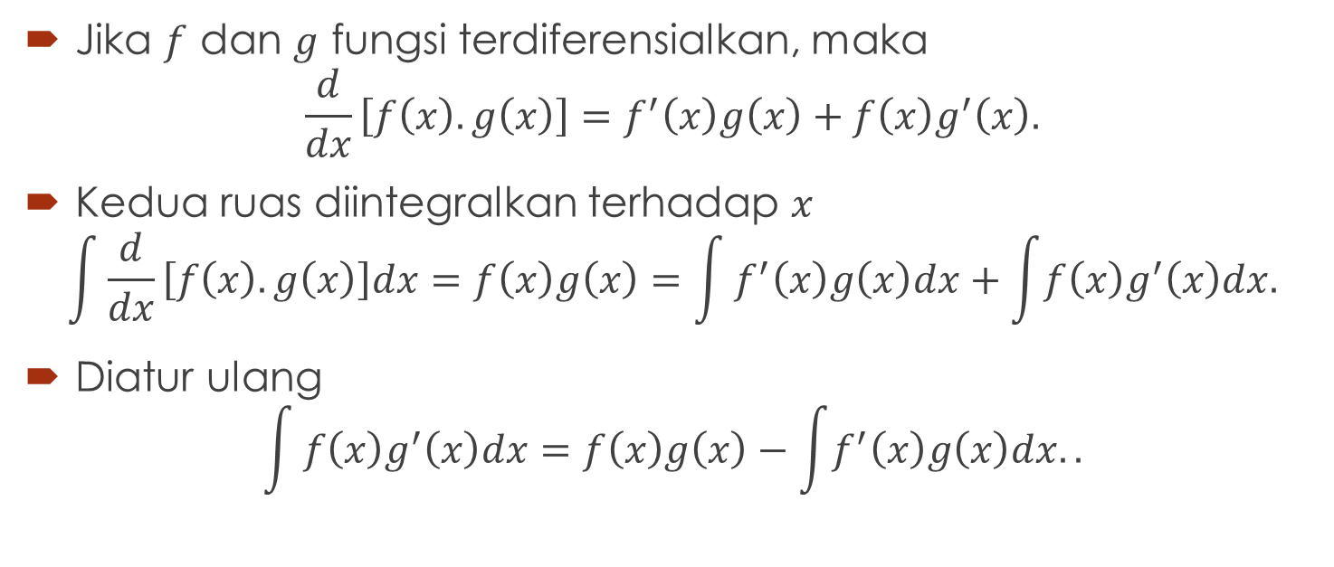
Aturan Perkalian dalam bentuk Integral
Jika $f$ dan $g$ fungsi terdiferensialkan, maka
$$\frac{d}{dx}\left[f\left(x\right). g\left(x\right)\right]=f^{′}\left(x\right)g\left(x\right)+f\left(x\right)g^{′}\left(x\right).$$
Kedua ruas diintegralkan terhadap $x$
$$\int{\frac{d}{dx}\left[f\left(x\right). g\left(x\right)\right]dx=f\left(x\right)g\left(x\right)=\int{f^{′}\left(x\right)g\left(x\right)dx+\int{f\left(x\right)g^{′}\left(x\right)dx.}}}$$
Diatur ulang
$$\int{f\left(x\right)g^{′}\left(x\right)dx=f\left(x\right)g\left(x\right)−\int{f^{′}\left(x\right)g\left(x\right)dx..}}$$

Slide 4
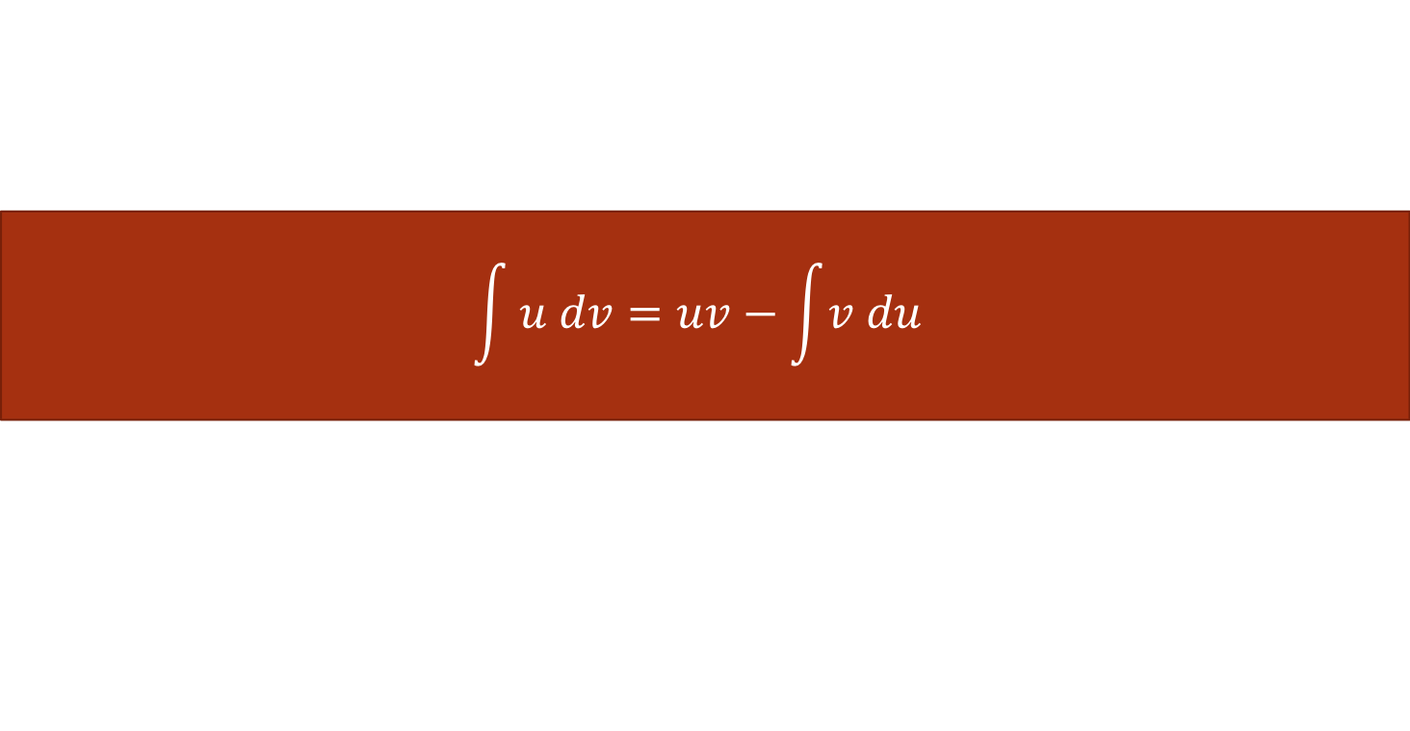

Rumus Integrasi per Bagian
Bila dimisalkan $f\left(x\right)=u, g\left(x\right)=v,$maka $f^{′}\left(x\right)dx=du, g^{′}\left(x\right)dx=dv,$ sehingga diperoleh rumus:
Diperlukan keterampilan untuk menentukan $u$ dan $v$ di dalam integrand.
$$\int{u dv=uv−\int{v du}}$$

Slide 5

Contoh 1
Tentukan hasil integral berikut.
$$\int{x e^{x} dx}.$$
Jawab:
Notes:
Demokan di sini dan tunjukkan bagaimana kalua pilihan dibalik. Dan ingatkan bahwa tujuan metode ini mempermudah. Apabila integral baru lebih sulit, kemungkinan pilihan tidak tepat.

Slide 6

Contoh 2
Tentukan hasil integral berikut.
$$\int{x^{2} e^{x} dx}.$$
Jawab:
Notes:
Demokan di sini bahwa kadang metode integrasi per bagian lebih dari sekali.

Slide 7
Contoh 3
Tentukan hasil integral berikut.
$$\int{\ln{x}dx}.$$
Jawab:
Notes:
Demokan di sini

Slide 8

Contoh 4
Tentukan hasil integral berikut.
$$\int{e^{x}\cos{x}dx}.$$
Jawab:
Notes:
Demokan di sini. Jelaskan beberapa pilihan dan minta mhs mencoba

Slide 9
Integrasi Tabulasi
Untuk beberapa kasus integral, terkadang kita menggunakan metode integrasi per bagian berulang-ulang. Hal ini tentu saja memerlukan tingkat ketelitian tersendiri.
Untuk mengatasi masalah tersebut, dapat digunakan integrase tabulasi seperti berikut.

Slide 10

Kembali ke Contoh 2, untuk mengevaluasi
$$\int{x^{2} e^{x} dx}$$
Da[at dilakukan langkah tabulasi sebagai berikut.
Misalkan $f(x)=x^{2}, g(x)=e^{x}$
$f$(x) dan turunannya | $g\left(x\right)$ dan integralnya
$$x^{2}$$ | $$e^{x}$$
$$2x$$ | $$e^{x}$$
$$2$$ | $$e^{x}$$
$$0$$ | $$e^{x}$$
(+)
($−$)
(+)

Slide 11
Menjumlahkan hasil perkalian suku-suku yang terhubung anak panah dengan memperhatikan tandanya diperoleh:
$$\int{x^{2} e^{x} dx}=x^{2}e^{x}−2xe^{x}+2e^{x}+C.$$

Slide 12
Latihan
Kerjakan sebanyak-banyaknya soal latihan di subbab 8.1. No 1 – 24 buku Thomas’ Calculus.

